Slide 1
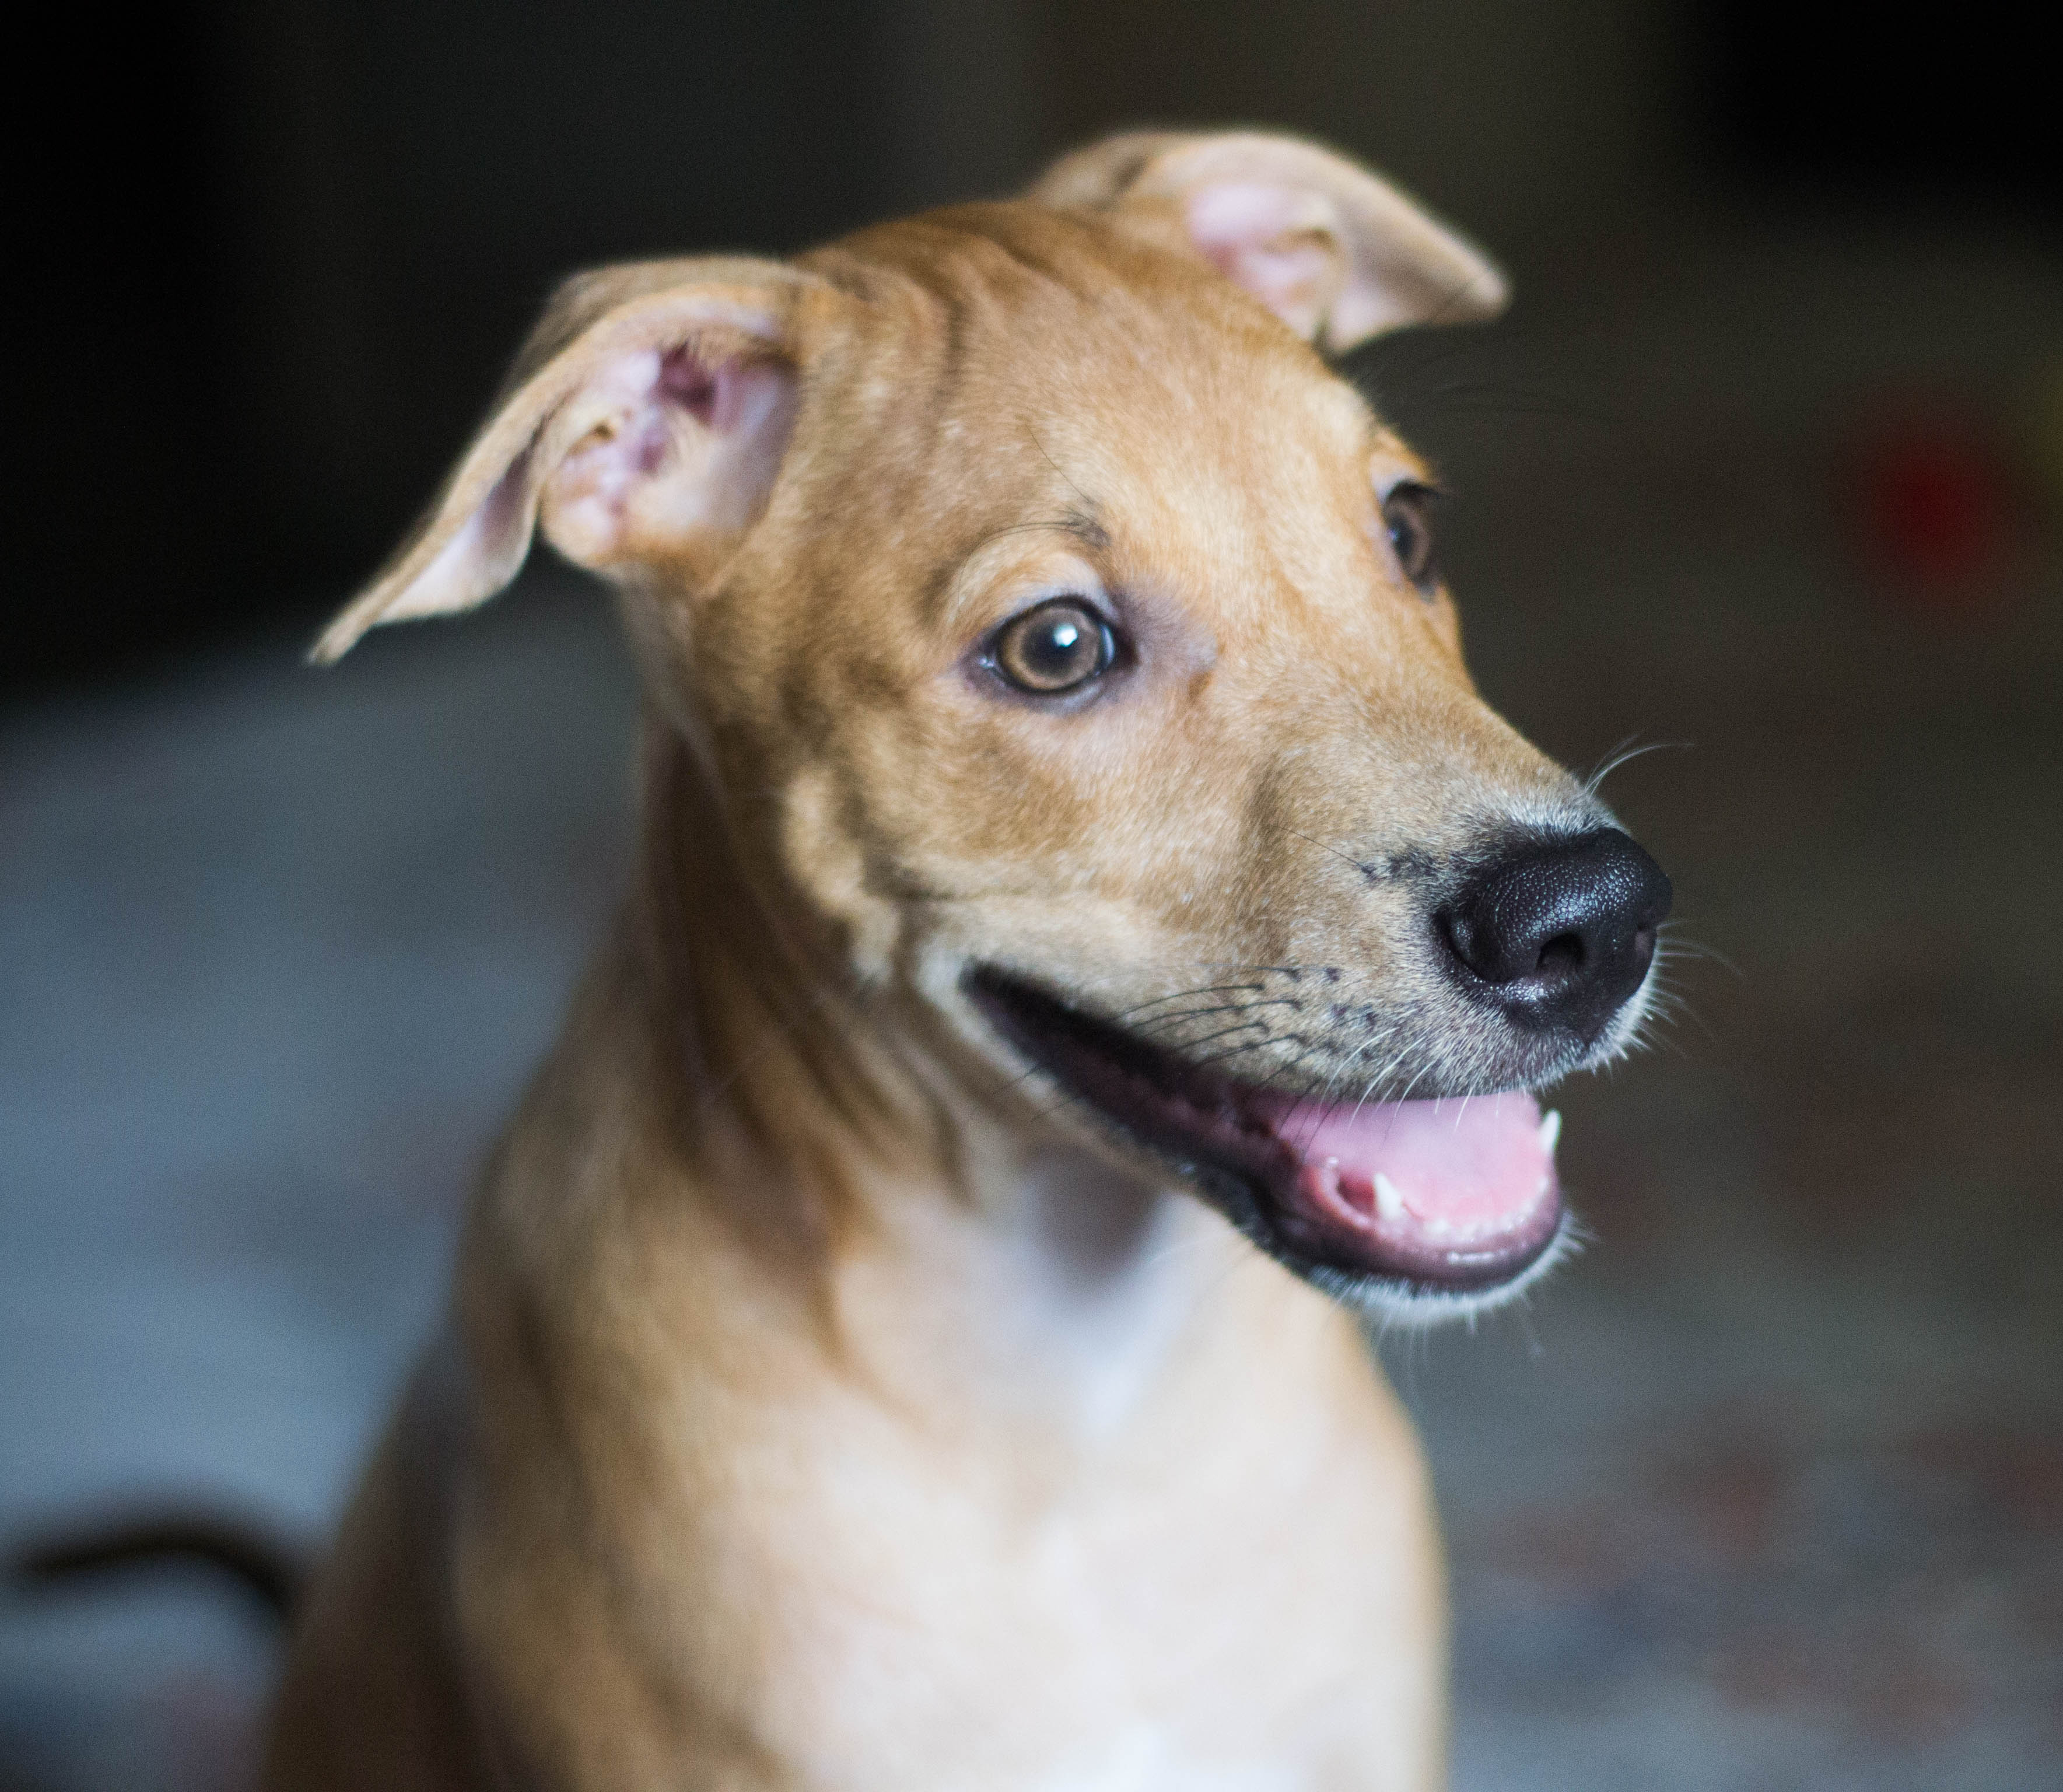
SHELTER ANIMAL OUTCOMES
Sandra Marcela Meneses - Angélica María Gómez Buitrago
Juan Camilo Castillo Castro - Diego Fernando López Castillo

Slide 2



Descripción del problema
Muchos animales de compañía de los Estados Unidos terminan en refugios ya sea porque los abandonan o se pierden. Algunos de ellos tienen suerte y logran encontrar un hogar. Sin embargo, no es así para muchos de ellos.
2,7 millones de perros y gatos son sacrificados en los Estados Unidos todos los días.
OBJETIVO: Predecir lo que sucederá con cada mascota a partir de la información de la que dispone el refugio.
Raza
Adopción
Conocer con anticipación el posible resultado con las mascotas permite a los refugios enfocar su energía y recursos con los animales que más lo necesitan.
Color
Transferencia
Predicción
Sexo
Eutanasia
Edad
Muerte

Slide 3
Metodología de abordaje (1)
Por la naturaleza del problema es necesario usar modelos de CLASIFICACIÓN
Usamos el siguiente proceso:
7. Selección y aplicación de modelos
6. Balanceo de clases
5. Partición de los datos en train y test
4. Análisis Exploratorio
3. Ajuste de Missing Values
2. Ajuste de variables categóricas
1. Análisis de datos puros
Se crean nuevas categorías a partir de las variables originales
La variable nombre se codifica en 2 categorías: Con nombre o sin nombre, eliminando el problema de NA
La variable Breed (raza) se agrupa en pura o no pura
La variable Color se agrupa en categorías generales, como mixed, Brown, u Other, si la frecuencia <100
La variable de sexo se divide en dos: sexo (masculino, femenino o unknown) y en estado de fertilidad.

Slide 4
Metodología de abordaje (2)
Se seleccionaron y probaron los modelos de clasificación que se muestran a continuación:
6. Selección, calibración y aplicación de Modelos
Random Forest
KNN
Gradient Boosting Class.
Modelo robusto al entrenar separadamente cada árbol
Maneja bien los problemas de naturaleza multiclase
Incorpora el error de los árboles previamente entrenados
Accuracy con datos sin balancear= 60%
Accuracy con datos sin balancear= 61.27%
Accuracy con datos balanceados= 71.2%
Accuracy con datos sin balancear= 68.4%
Accuracy con datos balanceados= 65.3%
Accuracy con datos con balanceo= 58%
Conclusión: El modelo que mejor desempeño obtuvo balanceando las clases fue KNN

